Slide 1
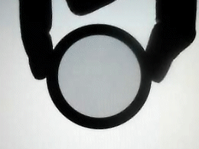
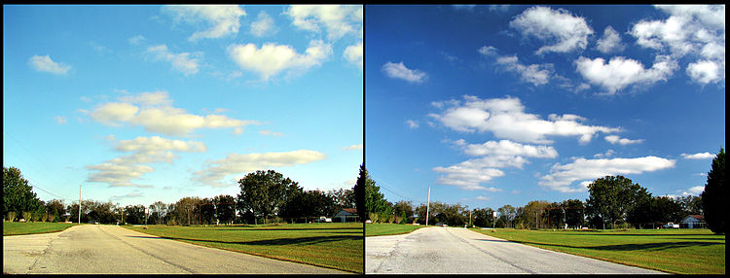
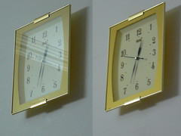
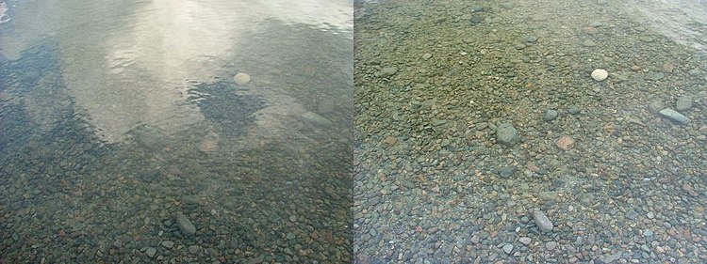
ΠΟΛΩΣΗ
https://en.wikipedia.org/wiki/Polarizing_filter_(photography)

Slide 2
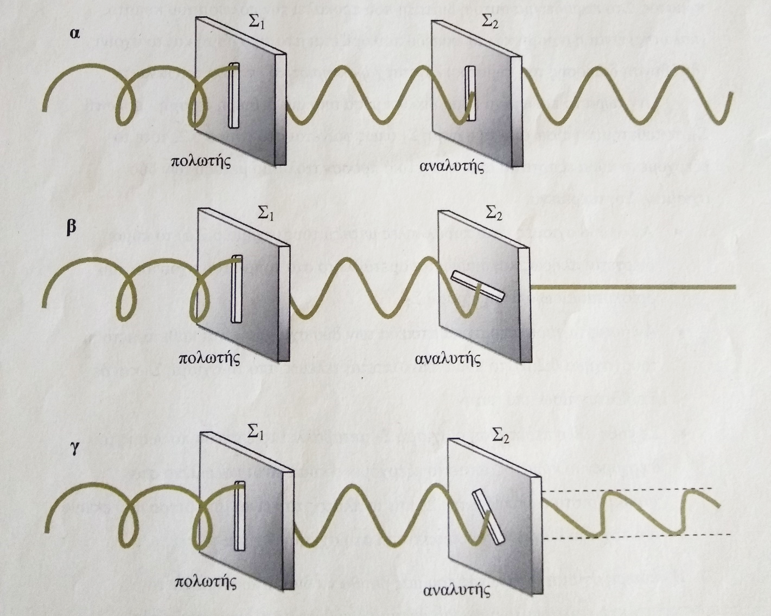
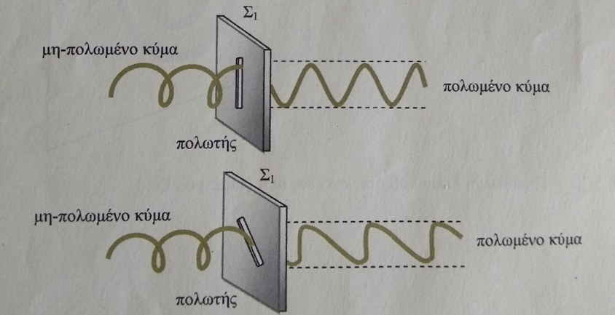
ΠΟΛΩΣΗ ΕΓΚΑΡΣΙΩΝ ΜΗΧΑΝΙΚΩΝ ΚΥΜΑΤΩΝ

Slide 3
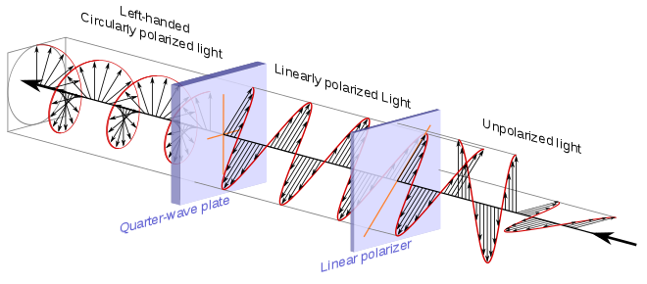
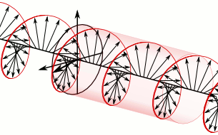
ΠΟΛΩΣΗ ΣΤΑ ΦΩΤΕΙΝΑ ΚΥΜΑΤΑ
https://en.wikipedia.org/wiki/Polarizer#Circular_polarizers

Slide 4
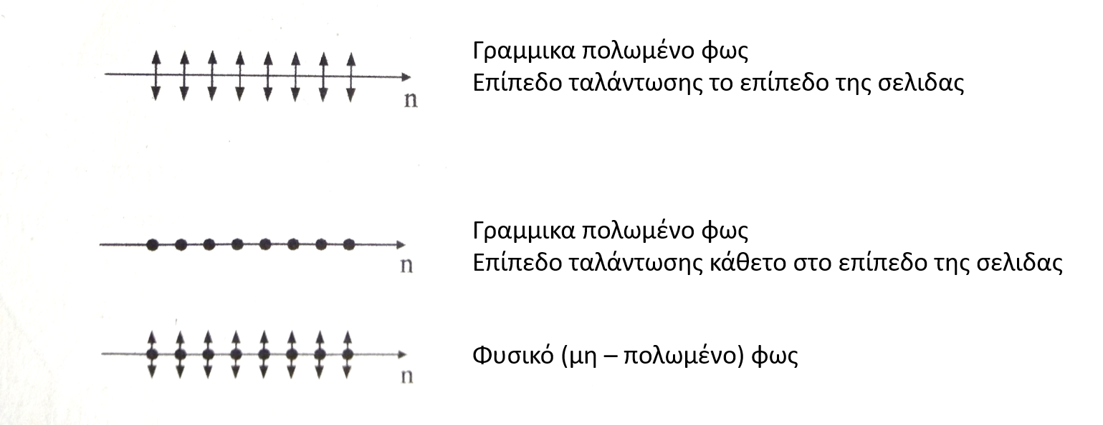
ΠΟΛΩΣΗ ΣΤΑ ΦΩΤΕΙΝΑ ΚΥΜΑΤΑ
ΣΥΜΒΟΛΙΣΜΟΙ

Slide 5
ΔΙΕΛΕΥΣΗ ΦΩΤΕΙΝΩΝ ΚΥΜΑΤΩΝ ΑΠΟ ΠΟΛΩΤΗ (ΑΝΑΛΥΤΗ)
ΦΥΣΙΚΟ ΦΩΣ
Ι_{εξερχ} =0.5 Ι_{αρχ}
Ι_{παραλ} = Ι_{καθ} → Ι_{αρχ} = 2 Ι_{παραλ}
Ι_{εξερχ} = Ι_{παραλ}
ΓΡΑΜΜΙΚΑ ΠΟΛΩΜΕΝΟ ΦΩΣ
ν. Malus
Ε_{0Χ}=Ε₀ ∙συνα
Ι_{εξερχ} =Ι_{αρχ} ∙συν²α

Slide 6
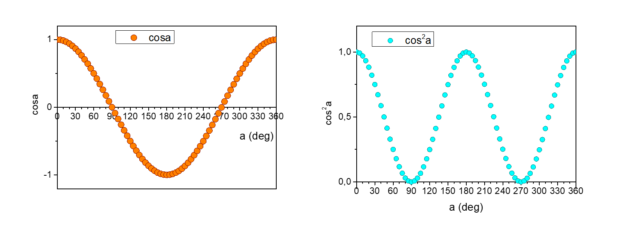
νόμος Malus
Ε_{0Χ}=Ε₀ ∙συνα
Ι_{εξερχ} =Ι_{αρχ} ∙συν²α

Slide 7
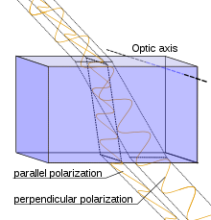
ΔΙΠΛΟΘΛΑΣΤΙΚΑ ΥΛΙΚΑ
διεύθυνση διάδοσης της φωτεινής ακτίνας για την οποία η ταχύτητα διάδοσης (και κατά συνέπεια ο δ.δ. ) είναι ανεξάρτητη της πόλωσης
ΤΑΚΤΙΚΗ
https://en.wikipedia.org/wiki/Birefringence

Slide 8
ΠΟΛΩΣΗ ΑΠΟ ΑΝΑΚΛΑΣΗ
γωνία ολικλής πόλωσης α_{Brewster} :
όταν η ανακλωμενη ⊥ διαθλώμενη
τότε είναι γραμμικα πολωμένη
με επίπεδο πόλωσης ⊥ επίπεδο ανάκλασης
α_{Brewster}
$$δ+α_{Β}=90° ⇒ημδ=συνα_{Β}$$
δ
$$n=\frac{ημα_{Β}}{ημδ}=\frac{ημα_{Β}}{συνα_{Β}}=εφα_{Β}$$

Slide 9
